Slide 1

杜莹
计算机与信息工程学院 软件工程系

Slide 2
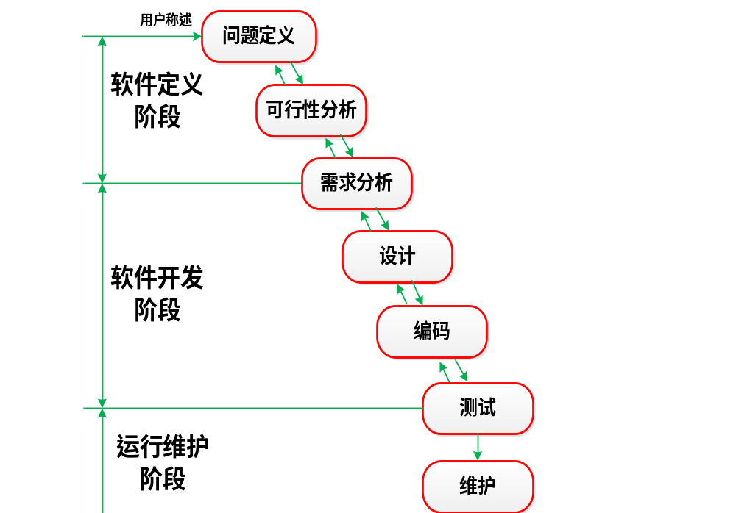
课程进度
面向过程的方法
我们现在的位置

Slide 3
复习与回顾
问：需求分析的目的？
问：结构化方法的主要思想？
Notes:
1、需求分析：说明“目标系统必须做什么？” 在可行性分析之后，系统设计之前，起到承上启下
2、结构化方法的主要思想：抽象与分解

Slide 4
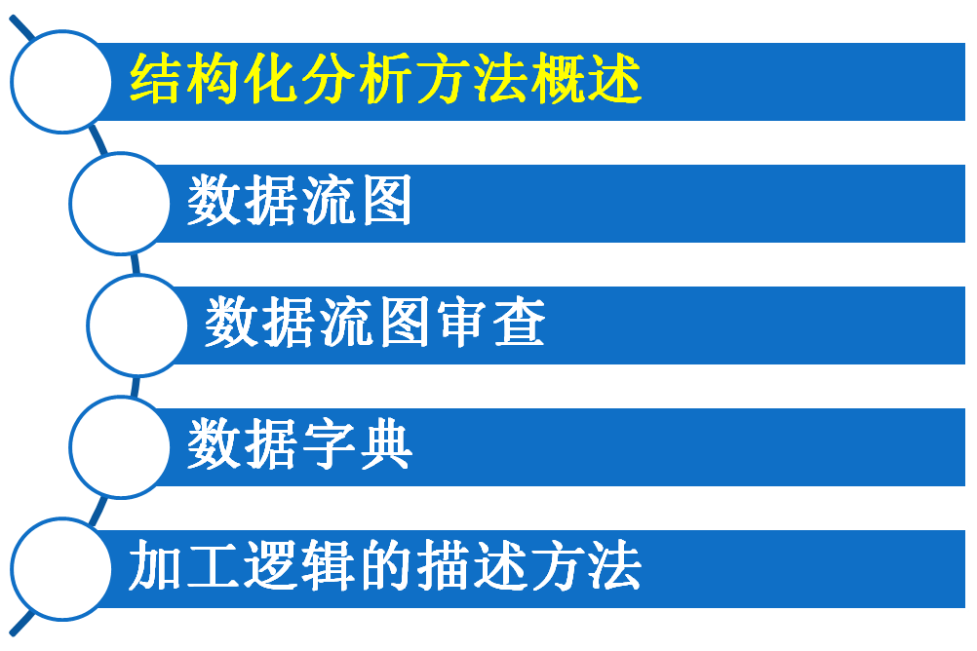
第六讲：结构化分析

Slide 5
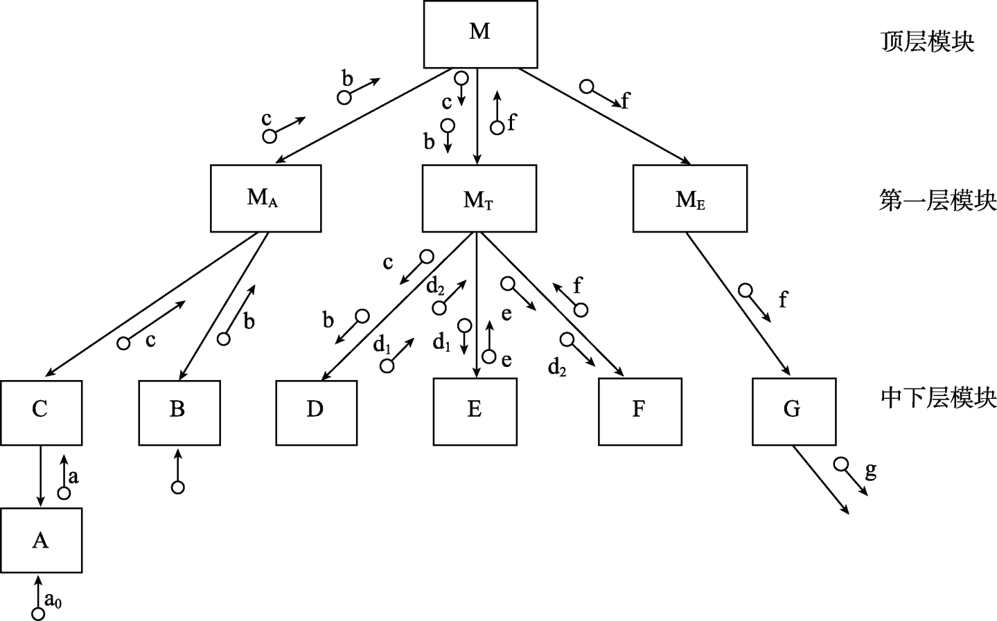
结构化分析方法概述
是结构化方法在需求分析阶段的活动
是面向数据流（或者过程）的传统方法，它以数据流为中心构建系统的逻辑模型
分解
抽象

Slide 6
结构化分析的逻辑模型
功能建模
数据建模
数 据 对 象 描 述
实体-关系图
加 工 规 约
数据流图
数据
字典
状态转换图
行为建模
控 制 规 约
Notes:
数据字典：核心，包含了软件使用和产生所有数据的描述
数据流图：功能建模，描述系统的输入数据流如何经过一系列的加工变换逐步变换成系统的输出数据流
实体—关系图：数据建模，描述数据字典中数据之间的关系
状态转换图：行为建模，描述系统接收哪些外部事件，以及在外部事件的作用下的状态迁移情况

Slide 7
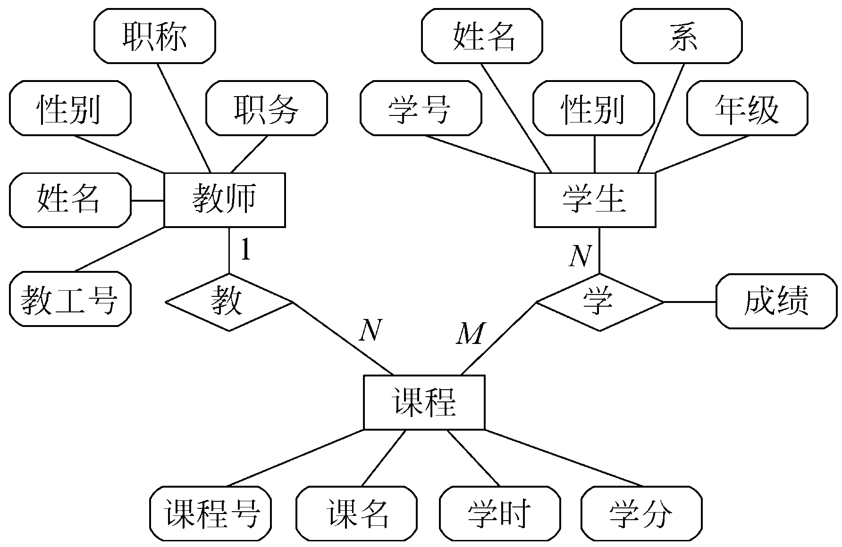
数据建模--实体关系图
某校教学管理ER图

Slide 8
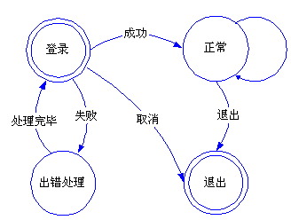
行为建模--状态转换图
“学生成绩管理”状态转换图
Notes:
在"学生成绩管理"系统中，学生成绩信息需要采取安全措施，我们可以采取登录方法避免非法使用系统。这样，该系统存在"登录"、"正常"和"出错"等状态的转换。

Slide 9
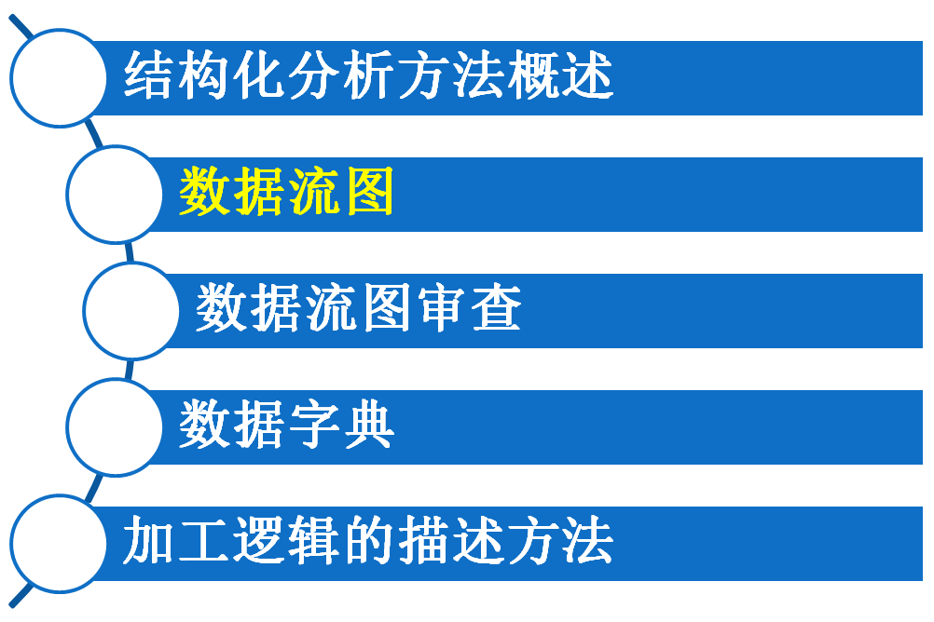
第六讲：结构化分析

Slide 10
数据流图
数据流图（Data Flow Diagram，简称DFD）
  描述输入数据流到输出数据流的变换(即加工)过程
  用于对系统的功能建模
DFD的基本元素：
数据流(data flow)
加工(process)
文件(file)
源或宿(source or sink)
Notes:
数据流(data flow)：由一组固定成分的数据组成，代表数据的流动方向； 如：订购单、账单、入库单等
加工(process)：描述了输入数据流到输出数据流的变换，即将输入数据流加工成输出数据流；
文件(file)：使用文件、数据库等保存某些数据结果供以后使用,但在具体实现时可以用文件系统实现也可以用数据库系统等实现
源或宿(source or sink)：软件系统输入数据的来源和输出数据的去向

Slide 11
示例：图书订购系统DFD
核准的订购单
订购单
图书
订购
制作
发书单
发书单
顾客
顾客
帐单
收费数据
财务报表
制作
财务报表
收费
经理
图书库存
书库
管理
入库单
图书代理商
帐务数据库

Slide 12
实际问题
系统功能丰富
输入输出繁多
业务流程庞杂
控制系统复杂性
抽象与分解
分层数据流图

Slide 13
分层数据流图
秉承抽象与分解思想，采用自顶向下、逐层分解的方法对数据流图进行分层
顶层图：
X
0层图：
3
4
1
2
中间层图：
1.1
2.1
2.2
1.2
1.3
2.3
2.4

Slide 14
分层的原则
  加工个数大致控制在“7加减2”的范围
  分解应自然、均匀，概念上合理、清晰
  为减少层数，每层适当多分解几个加工
  上层分解得快些，下层分解得慢些
Notes:
这是美国心理学家乔治米勒著名的“7+-2”原则，人的短期记忆容量5-9.

Slide 15
图和加工的编号
顶层图：不必编号
0层图：编号为1，2，3，…
子图中加工的编号：x.1、x.2、x.3…
子图号：标记该子图号记为“图x”
X
3
4
1
2
1.1
2.1
2.2
1.2
1.3
2.3
2.4
Notes:
顶层图，因为只有一个代表整个软件系统的加工

Slide 16
分层数据流图示例—
资格和水平考试的考务处理系统
系统说明：
分成多个级别（初级程序员、程序员、高级程序员、系统分析员等），凡满足一定条件的考生都可参加某一级别的考试
考试的合格标准由考试中心根据每年的考试成绩确定
阅卷工作在软件系统外，由阅卷站进行。

Slide 17
资格和水平考试的考务处理系统
—功能需求
1．对考生送来的报名单进行检查
2．对合格的报名单编好准考证号后将准考证送给考生，并将汇总后的考生名单送给阅卷站
3．对阅卷站送来的成绩清单进行检查，并根据考试中心制订的合格标准审定合格者
4．制作考生通知单送给考生
5．进行成绩分类统计(按地区、年龄、文化程度、职业、考试级别等分类)和试题难度分析，产生统计分析表

Slide 18
画分层数据流图的步骤
第一步：画系统的输入和输出（画出顶层图）
第二步：画系统内部（0层图）
第三步：画加工内部
第四步：重复第3步，直至每个尚未分解的加工都足够简单(即不必再分解)

Slide 19
资格和水平考试的考务处理系统
—顶层图
顶层图唯一的加工：软件系统(考务处理系统)
确定源或宿：系统之外的外部实体，数据的源点或终点

Slide 20
资格和水平考试的考务处理系统
—功能需求
1．对考生送来的报名单进行检查
2．对合格的报名单编好准考证号后将准考证送给考生，并将汇总后的考生名单送给阅卷站
3．对阅卷站送来的成绩清单进行检查，并根据考试中心制订的合格标准审定合格者
4．制作考生通知单送给考生
5．进行成绩分类统计(按地区、年龄、文化程度、职业、考试级别等分类)和试题难度分析，产生统计分析表

Slide 21
资格和水平考试的考务处理系统
—顶层图
顶层图唯一的加工：软件系统(考务处理系统)
确定源或宿：考生、阅卷站和考试中心
确定数据流：系统的输入/输出信息

Slide 22
资格和水平考试的考务处理系统
—功能需求
1．对考生送来的报名单进行检查
2．对合格的报名单编好准考证号后将准考证送给考生，并将汇总后的考生名单送给阅卷站
3．对阅卷站送来的成绩清单进行检查，并根据考试中心制订的合格标准审定合格者
4．制作考生通知单送给考生
5．进行成绩分类统计(按地区、年龄、文化程度、职业、考试级别等分类)和试题难度分析，产生统计分析表
Notes:
确定数据流：系统的输入/输出信息
输入数据流：报名单(来自考生)、成绩清单(来自阅卷站)、合格标准(来自考试中心)
输出数据流：准考证(送往考生)、考生名单(送往阅卷站)、考生通知书(送往考生)、统计分析表(送往考试中心)
额外的输出流(考虑系统的健壮性)：不合格报名单(返回给考生)，错误成绩清单(返回给阅卷站)

Slide 23
资格和水平考试的考务处理系统
—顶层图
不合格报名单
统计分析表
报名单
考务
处理系统
考生
考试中心
准考证
考生通知单
合格标准
考生名单
错误成绩清单
成绩清单
阅卷站

Slide 24
画分层数据流图的步骤
第一步：画系统的输入和输出（画出顶层图）
第二步：画系统内部（0层图）
第三步：画加工内部
第四步：重复第3步，直至每个尚未分解的加工都足够简单(即不必再分解)

Slide 25
画系统内部(0层图)
确定加工
确定数据流
确定文件
确定源或宿

Slide 26
画系统内部(0层图)
1、确定加工
  根据功能分解来确定加工
  根据业务处理流程确定加工
Notes:
根据功能分解来确定加工：将一个复杂的功能分解成若干个较小的功能，较多应用于高层DFD中的分解
根据业务处理流程确定加工：分析父图中待分解加工的业务处理流程，业务流程中的每一步都可能是一个子加工
特别注意：在业务流程中数据流发生变化或数据流的值发生变化的地方，应该存在一个加工，例如

Slide 27
资格和水平考试的考务处理系统
—功能需求
1．对考生送来的报名单进行检查
2．对合格的报名单编好准考证号后将准考证送给考生，并将汇总后的考生名单送给阅卷站
3．对阅卷站送来的成绩清单进行检查，并根据考试中心制订的合格标准审定合格者
4．制作考生通知单送给考生
5．进行成绩分类统计(按地区、年龄、文化程度、职业、考试级别等分类)和试题难度分析，产生统计分析表
考试报名
成绩统计
Notes:
确定数据流：系统的输入/输出信息
输入数据流：报名单(来自考生)、成绩清单(来自阅卷站)、合格标准(来自考试中心)
输出数据流：准考证(送往考生)、考生名单(送往阅卷站)、考生通知书(送往考生)、统计分析表(送往考试中心)
额外的输出流(考虑系统的健壮性)：不合格报名单(返回给考生)，错误成绩清单(返回给阅卷站)

Slide 28
画系统内部(0层图)
1、确定加工
  根据功能分解来确定加工
  根据业务处理流程确定加工
  特别注意：在业务流程中数据流发生变化或数据流的值发生变化的地方，应该存在一个加工，例如：
1
考试
报名
2
统计
成绩
报名单
考试
报名
考生名单
Notes:
根据功能分解来确定加工：将一个复杂的功能分解成若干个较小的功能，较多应用于高层DFD中的分解
根据业务处理流程确定加工：分析父图中待分解加工的业务处理流程，业务流程中的每一步都可能是一个子加工
特别注意：在业务流程中数据流发生变化或数据流的值发生变化的地方，应该存在一个加工，例如

Slide 29
画系统内部(0层图)
2、确定数据流
  父图相应加工的数据流是子图边界上的数据流

Slide 30
考务处理系统0层图
不合格报名单
考生通知单
成绩清单
报名单
1
考试
报名
2
统计
成绩
错误成绩清单
准考证
统计分析表
考生名单
合格标准

Slide 31
画系统内部(0层图)
2、确定数据流
  父图相应加工的数据流是子图边界上的数据流
  分解后的子加工之间应增添相应的新数据流

Slide 32
考务处理系统0层图
不合格报名单
考生通知单
成绩清单
报名单
1
考试
报名
2
统计
成绩
考生名单
错误成绩清单
准考证
统计分析表
考生名单
合格标准

Slide 33
画系统内部(0层图)
2、确定数据流
  父图相应加工的数据流是子图边界上的数据流
  分解后的子加工之间应增添相应的新数据流
  某些中间数据需要保存，成为流向文件的数据流

Slide 34
考务处理系统0层图
不合格报名单
考生通知单
成绩清单
报名单
1
考试
报名
2
统计
成绩
错误成绩清单
准考证
统计分析表
考生名单
合格标准
考生名册

Slide 35
画系统内部(0层图)
2、确定数据流
  父图相应加工的数据流是子图边界上的数据流
  分解后的子加工之间应增添相应的新数据流
  某些中间数据需要保存，成为流向文件的数据流
  流向同一加工的不同数据流的拆分
读取
银行卡信息
银行卡数据
密码
客户

Slide 36
画系统内部(0层图)
3、确定文件
  如果父图中该加工存在读写文件的数据流，则相应的文件和数据流都应画在子图中
  在分解子图中，如果需要保存某些中间数据以备后用，则可以将这些数据组成一个新的文件
Notes:
注意：
新文件(首次出现的文件)至少应有一个加工为其写入记录，同时至少存在另一个加工来读该文件的记录
从父图中继承下来的文件在子图中可能只对其进行读，或只进行写

Slide 37
考务处理系统0层图
不合格报名单
考生通知单
成绩清单
报名单
1
考试
报名
2
统计
成绩
错误成绩清单
准考证
统计分析表
考生名单
合格标准
考生名册

Slide 38
画系统内部(0层图)
4、确定源和宿
  有时0层图和其它子图中不必画出源和宿
  有时为了提高可读性，可以将顶层图中的源和宿画在0层图中

Slide 39
考务处理系统0层图
不合格报名单
考生通知单
考生
考
生
成绩清单
阅卷站
报名单
1
考试
报名
2
统计
成绩
错误成绩清单
准考证
统计分析表
考生名单
合格标准
考生名册
阅卷站
考试中心

Slide 40
画分层数据流图的步骤
第一步：画系统的输入和输出（画出顶层图）
第二步：画系统内部
第三步：画加工内部
第四步：重复第3步，直至每个尚未分解的加工都足够简单(即不必再分解)

Slide 41
画加工内部(1…n层图)
将复杂的加工可以继续分解成1张DFD子图
分解方法
  将该加工看作一个小系统
  采用画0层图的方法，画出该加工的子图
Notes:
，该加工的输入/输出数据流就是这个假设的小系统的输入/输出数据流

Slide 42
例：以0层图中加工1(考试报名)的子图
根据功能需求，总结业务流程
不合格报名单
考
生
首先检查考生送来的报名单，
然后编准考证号，并产生准考证，最后产生考生名单和考生名册(文件)
报名单
1
考试
报名
准考证
考生名单
考生名册
阅卷站

Slide 43
例：以0层图中加工1(考试报名)的子图
3个子加工：检查报名单、编准考证号、登记考生
报名单
1.1
检查
报名单
合格报名单
1.2
编准考证号
准考证
正式报名单
不合格报名单
1.3
登记
考生
考生名单
考生名册

Slide 44
画分层数据流图的步骤
第一步：画系统的输入和输出
第二步：画系统内部
第三步：画加工内部
第四步：重复第3步，直至每个尚未分解的加工都足够简单(即不必再分解)

Slide 45
课下思考加工2（统计成绩）的子图
2.1
检查
成绩清单
2.5
分析
试题难度
成绩清单
难度分析表
错误成绩清单
2.4
分类
统计成绩
分类统计表
正确成绩清单
试题得分清单
考生名册
2.2
审定
合格者
2.3
制作
通知单
合格标准
正式成绩清单
考生通知单

Slide 46
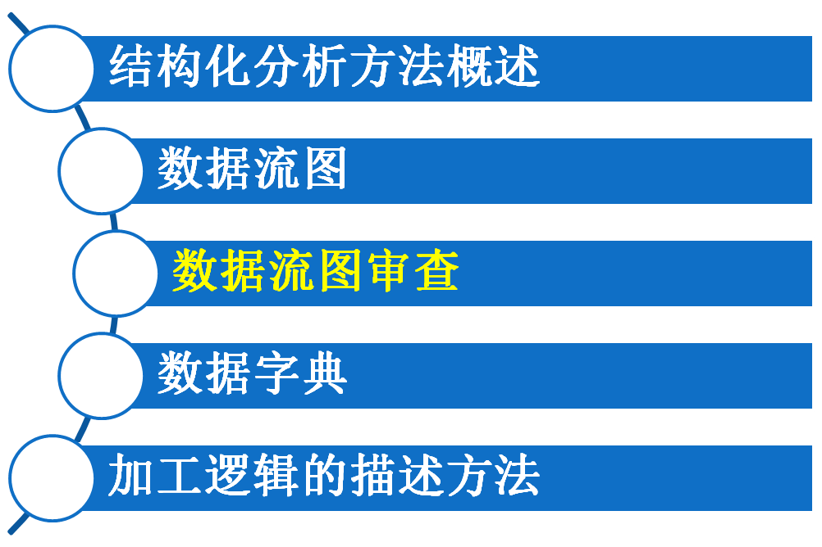
第六讲：结构化分析

Slide 47
数据流图审查
检查图中是否存在错误或不合理的部分，保证数据流的一致性和完整性。
  父图与子图平衡
  数据守恒
  局部文件
  加工的输入数据流和输出数据流不同名

Slide 48
父图与子图不平衡的实例
3
C
T
B
2.3
A
1
N
2.1
Q
M
P
2
T
2.2
S
N
Notes:
加工2的输入数据流有M和N，输出数据流是T
而子图(右图)边界上的输入数据流是N，输出数据流是S和T

Slide 49
数据不守恒的实例
2.1
检查
成绩清单
2.5
分析
试题难度
成绩清单
难度分析表
错误成绩清单
2.4
分类
统计成绩
分类统计表
正确成绩清单
试题得分清单
考生名册
2.2
审定
合格者
2.3
制作
通知单
合格标准
正式成绩清单
考生通知单
Notes:
由于“正式成绩清单”中缺少“考生通知单”中的姓名、通信地址等数据，这些数据也无法由加工2.3自己产生，因此，加工2.3不满足数据守恒的条件

Slide 50
局部文件示例
2.1
2.5
1
2
2.4
考生名册
试题得分清单
考生名册
(a) 父图
2.2
2.3
(b) 子图
试题得分清单
1
2
考生名册
(c) 含局部文件的父图

Slide 51
系统0层图
不合格报名单
考生通知单
考生
考
生
成绩清单
阅卷站
报名单
1
考试
报名
2
统计
成绩
错误成绩清单
准考证
统计分析表
考生名单
合格标准
考生名册
阅卷站
考试中心

Slide 52
加工2（统计成绩）的子图
2.1
检查
成绩清单
2.5
分析
试题难度
成绩清单
难度分析表
错误成绩清单
2.4
分类
统计成绩
分类统计表
正确成绩清单
试题得分清单
考生名册
2.2
审定
合格者
2.3
制作
通知单
合格标准
正式成绩清单
考生通知单

Slide 53
加工的输出数据流与输入数据流不同名
即使组成成份相同，仍取不同的名字，以表示它们是不同数据流

Slide 54
加工的输出数据流与输入数据流不同名
2.1
检查
成绩清单
2.5
分析
试题难度
成绩清单
难度分析表
错误成绩清单
2.4
分类
统计成绩
分类统计表
正确成绩清单
试题得分清单
考生名册
2.2
审定
合格者
2.3
制作
通知单
合格标准
正式成绩清单
考生通知单

Slide 55
加工的输出数据流与输入数据流不同名
即使组成成份相同，仍取不同的名字，以表示它们是不同数据流
允许一个加工有多个相同的数据流分别流向多个不同的加工

Slide 56
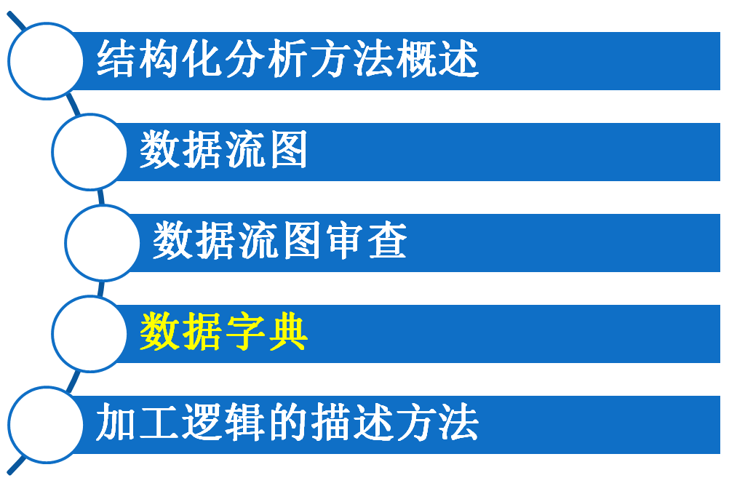
第六讲：结构化分析

Slide 57
数据字典
数据字典是对系统的数据项、数据结构、数据流、加工逻辑、数据存储以及外部实体进行定义和描述，是关于系统数据的信息的集合。

Slide 58
资格和水平考试的考务处理系统
—部分数据流的组成
报名单：地区＋序号＋姓名＋文化程度＋职业＋考试级别＋通信地址
正式报名单：准考证号＋报名单
准考证：地区＋序号＋姓名＋准考证号＋考试级别＋考场
考生名单：｛准考证号＋考试级别｝
其中｛w｝表示w重复多次
考生名册：正式报名单
统计分析表：分类统计表＋难度分析表
考生通知单：准考证号＋姓名＋通信地址＋考试级别＋考试成绩＋合格标志

Slide 59
数据字典—数据项
    又叫数据元素，是数据的最小单位，包含：名称、编号、别名、简称、长度、取值范围等。
数据项编号： | D08
数据项名称： | 准考证号
别名： | 准考证编号
简述： | 主考部门发给符合条件的考生的允许考试凭证 的唯一编码
类型及宽度 | 字符型，12位
取值范围 | “000000000000”~“999999999999”
Notes:
数据项组成数据元素，数据流分量

Slide 60
数据字典—数据结构
    重点描述数据之间的关系，由若干数据项或数据项和其他数据结构组成。
数据结构编号： | A1-02
数据结构名称： | 报名单
简述： | 考试报名时填写的单据
数据结构组成： | D01+D02+D03+D04+D05+D06+D07
地区＋序号＋姓名＋文化程度＋职业＋考试级别＋通信地址

Slide 61
数据字典—数据流
  由一个或一组固定的数据项组成。
数据流编号： | F04
数据结构名称： | 考生名单
简述： | 参加考试的考生信息集合
来源： | 登记考生模块
去向： | 考生名册数据存储、阅卷站
数据流组成： | ｛准考证号＋考试级别｝
数据流量： | 100份/秒
高峰流量： | 200份/秒

Slide 62
数据字典的符号定义：
符号 | 含 义 | 例 子
= | 被定义为
+ | 与 | x=a+b，则表示 x 由 a 和 b 组成
[ ] | 或 | x=[a,b]，则表示 x 由 a 或由 b 组成
{ } | 重复 | x={a}，则表示 x 由 0个或多个 a 组成
m{ }n | 重复 | x=3{a}8，则表示x中至少出现3次a ,最多出现8次
( ) | 可选 | x=(a)，则表示 a 在 x 中出现, 也可不出现
*…* | 注释符 | 表示在两个 * 之间的内容为词条的注释
Notes:
与正则表达式里的符号类似

Slide 63
数据字典—加工逻辑
数据流图中最底层的加工逻辑进行说明
加工逻辑编号： | P0204
加工逻辑名称： | 审定合格者
简述： | 审定考试成绩合格的考试
输入数据流： | 正确的成绩清单+合格标准
处理： | 根据考试中心给出的合格标准，从正确的成 绩清单中挑选考试合格的考试
输出数据流： | 正式成绩清单
处理频率： | 高峰期100次/秒

Slide 64
数据字典—数据存储
只描述数据的逻辑存储结构，不涉及物理存储。
数据存储编号： | S01
数据存储名称： | 考试名册
简述： | 存储所有考生的正式报名单
数据存储组成： | 准考证号＋报名单（地区＋序号＋姓名＋文化 程度＋职业＋考试级别＋通信地址）
关键字： | 准考证号
相关联的处理： | P0203、P0204、P0103

Slide 65
数据字典—外部实体
描述系统之外的人、物、部门以及其他系统的相关信息。
外部实体编号： | E01
外部实体名称： | 考生
简述： | 报名参加考试的考生
输入数据流： | 报名单、
输出数据流： | 不合格的报名单 OR 准考证、考生通知单

Slide 66
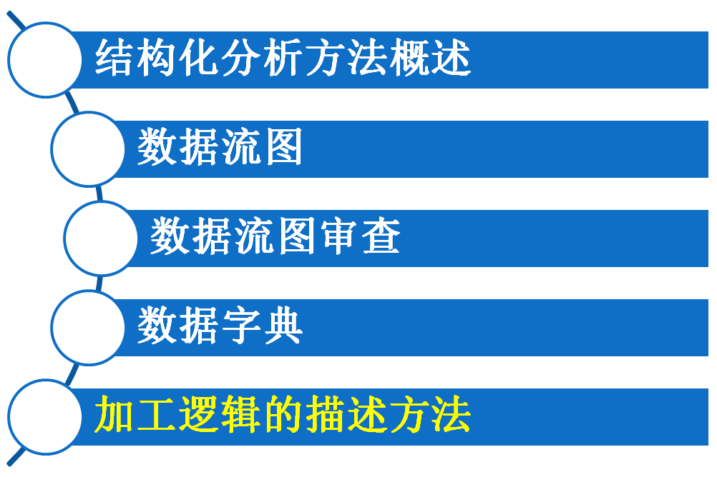
第六讲：结构化分析

Slide 67
加工逻辑的描述方法
结构化语言
判定表
判定树

Slide 68
结构化语言
没有严格的语法
分为若干个段落，每个段落可分为内外两层
  外层有严格的语法来描述它的控制结构
  内层可以用自然语言来描述
允许使用嵌套结构
Notes:
外层有严格的语法来描述它的控制结构
如结构化英语中可使用if_then_else、while_do、repeat_until、for_do、case等结构

Slide 69
加工“检查成绩清单”结构化描述
Case “正式成绩单” <“合格标准”:
反馈“不合格”
Case “正式成绩单” >=“合格标准”:
if(“正式成绩单” >=“合格标准”*1.25)
反馈 “优秀”
else
反馈“合格”

Slide 70
判定表
判定表的组成元素
基本组合
基本条件
正式成绩单 | ≥合格标准 | ≥合格标准 | <合格标准
超过合格标准 | ≥25% | <25%
不合格 |  |  | √
优秀 | √
合格 |  | √
“审定合格者”加工的判定表
执行动作
基本动作
Notes:
分析试题难度

Slide 71
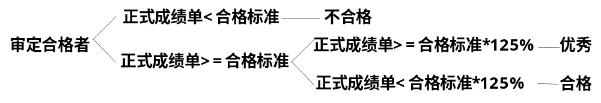
判定树
  本质上与判定表是相同的，只是表示形式不同
Notes:
分析试题难度

Slide 72
小结
结构化分析是结构化方法在需求分析阶段的活动
结构化方法是面向数据流（或者过程）的传统方法，它以数据流为中心构建系统的逻辑模型
结构化分析的主要思想：抽象与分解
结构化分析的逻辑模型：数据字典、数据流图、实体-关系图、状态转换图
数据流图（DFD）描述输入数据流到输出数据流的变换(即加工)过程，用于对系统的功能建模。
数据流图由括源和宿、数据流、加工、文件组成
建立数据流图的步骤：第一步画系统的输入和输出，第二步画系统内部，第三步画加工内部，第四步重复第3步，直至每个尚未分解的加工都足够简单(即不必再分解)

Slide 73
小结(续)
分层数据流图的审查：父图子图的平衡、数据平衡、局部文件等
数据字典由不同的数据条目组成，而数据条目是对数据流图中的不同组成元素（源和宿、数据流、加工、文件）的说明
基本加工的说明描述的是一个基本加工应该做什么，描述方法有结构化语言、判定树、判定表

